Slide 1
Интеллектуально-творческая викторина
Тема:
«Знатоки искусства»

Slide 2
Викторина
«Знатоки искусства»
Знатоки живописи
Верификатор
Ребусы
Волшебный квадрат
Кроссворд

Slide 3
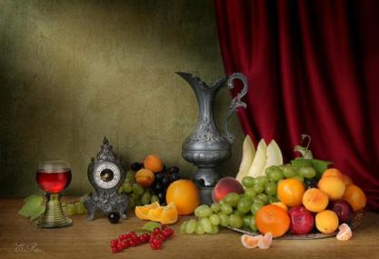
Знатоки живописи
Жанр изобразительного искусства, показывающий неодушевленные предметы, размещенные в реальной бытовой среде и организованные в единую группу
Натюрморт

Slide 4
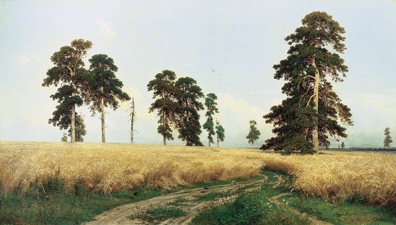
Жанр изобразительного искусства, изображение окружающей среды, характерных ландшафтов, видов гор, лесов, рек, полей, городов.
Пейзаж

Slide 5
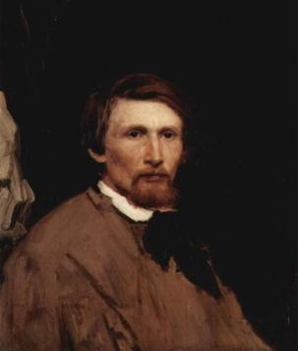
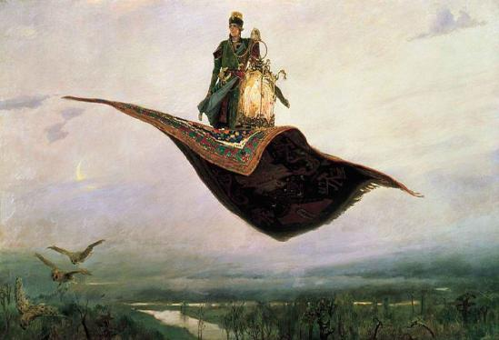
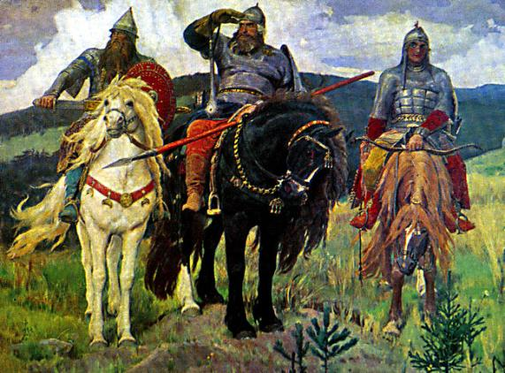
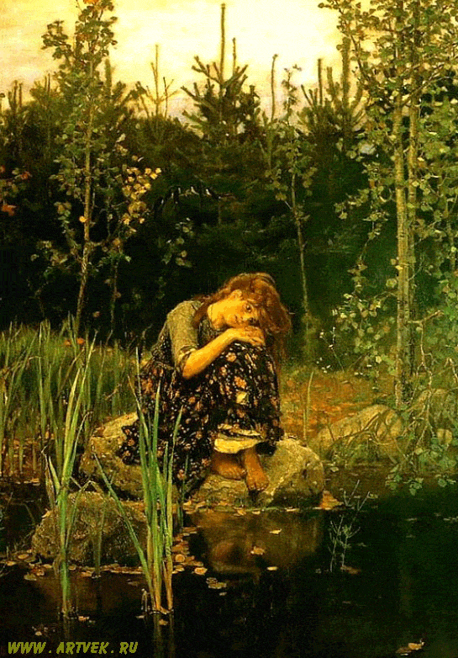
Известный русский художник, сказочник, автор картины «Богатыри», «Алёнушка», «Ковёр самолет»
Виктор Васнецов

Slide 6
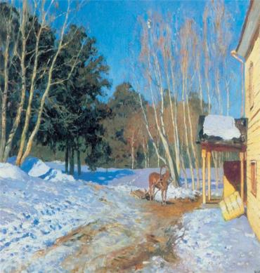
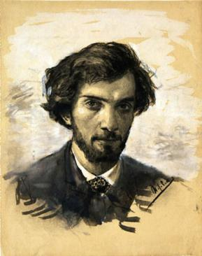
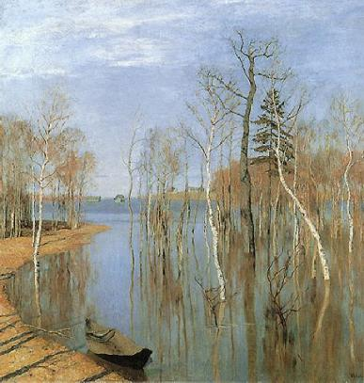
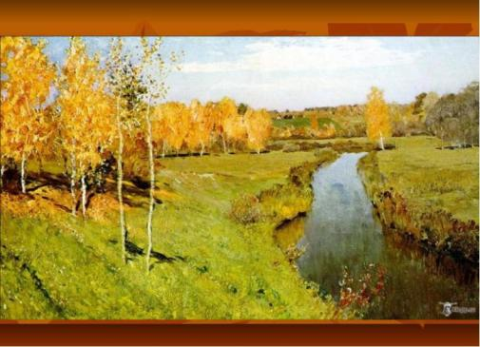
Известный русский художник-пейзажист, автор картин «Золотая осень», «Большая вода», «Март»
Исаак Левитан

Slide 7
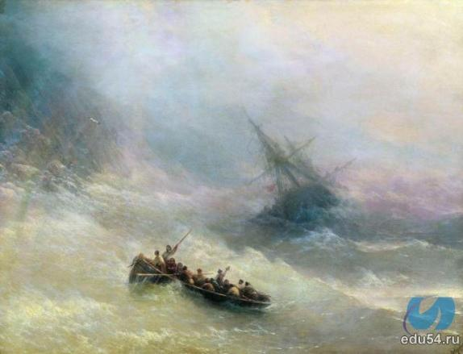
Художник изображающий море
Маринист

Slide 8
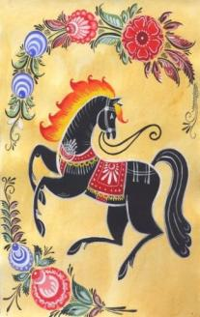
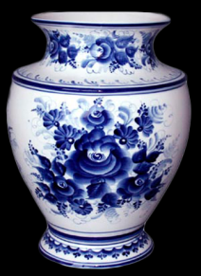
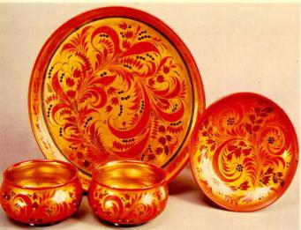
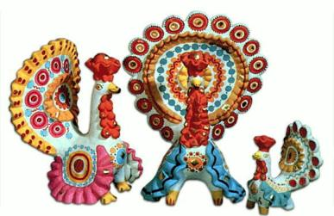
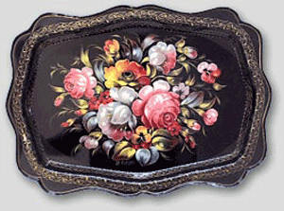
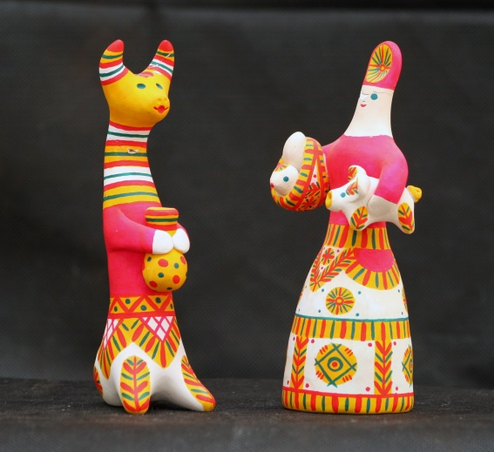
Какие народные промыслы представлены?

Slide 9
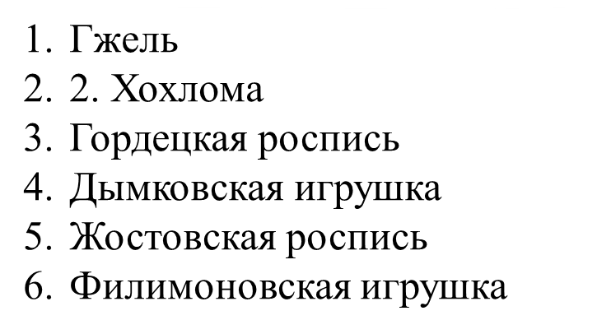

Slide 10
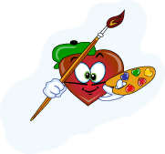
Ребусы
ШАРКАНАД
ТЮРНАМОРТ
МОБАЛЬ
САЛТИК
СИЖИПОВЬ
КАТНАИР
ЗЕЙУМ
ТРЕПОРТ

Slide 11
Какой из этих видов искусств не является изобразительным?
А. Скульптура. В. Живопись.
б. Музыка. Г. Графика.

Slide 12
Какой из этих цветов не относится к теплым?
а. Оранжевый в. Желтый
б. Синий г. Коричневый

Slide 13
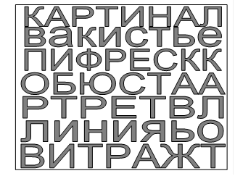
Волшебный квадрат
Найди знакомые тебе понятия из области изобразительного искусства и вычеркни их

Slide 14
Какой материал используется в качестве основы при художественной росписи в технике «батик»?
а. Стекло в. Бумага
б. Дерево г. Ткань

Slide 15
Как называется изображение из кусочков материала?
а. Аппликация в. Мозаика
б. Коллаж г. Витраж

Slide 16
Кроссворд
Если вы правильно решить кроссворд, то в выделенных квадратах получишь ключевое слово

Slide 17
Спасибо за внимание!

